Slide 1
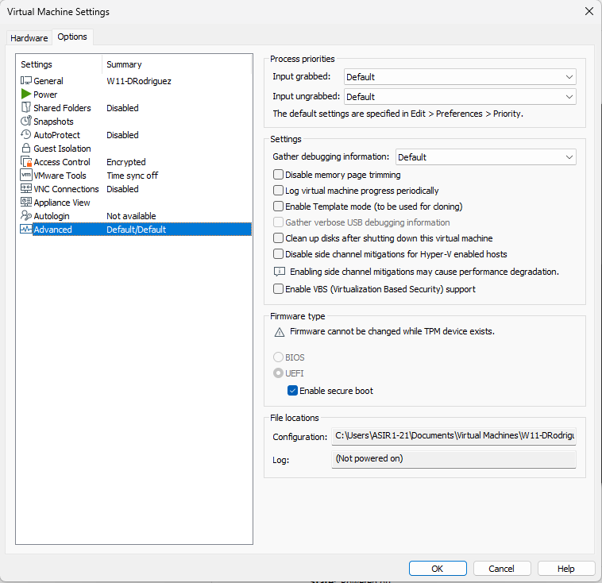
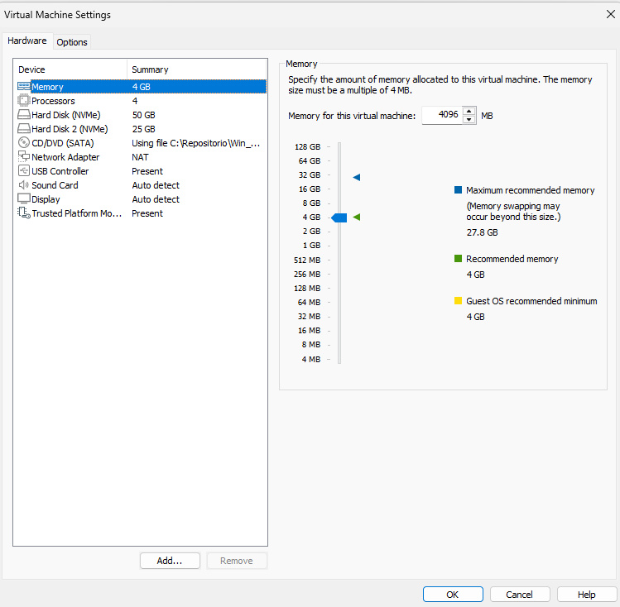

Notes:
En esta imagen se muestran las características de la máquina virtual creada : Hardware tipo UEFI , procesador de 4 núcleos , 4 GB de memoria RAM , un primer disco duro de 50 GB , un segundo disco de 25 GB y una tarjeta de red Ethernet configurada en modo NAT

Slide 2
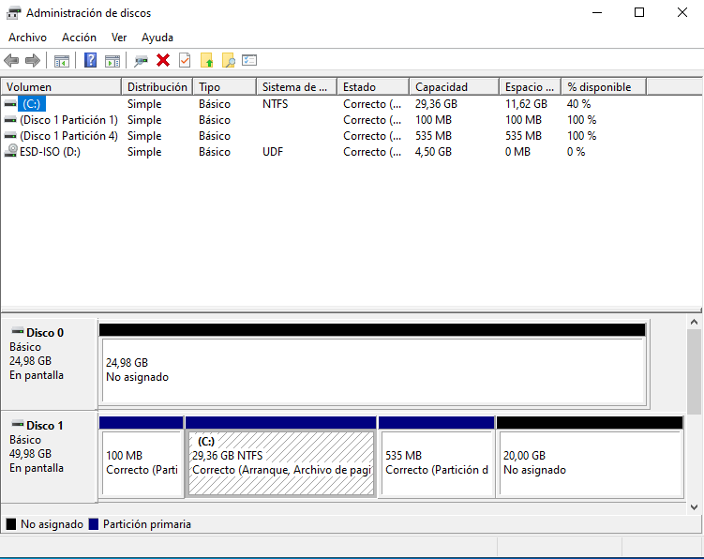
Notes:
Administrador de discos de Windows: Se observa la instalación de Windows 11 ocupando exactamente 30 GB del primer disco de 50 GB. Como se solicitaba, los 20 GB restantes del primer disco y la totalidad del segundo disco de 25 GB permanecen vacíos y sin asignar.

Slide 3
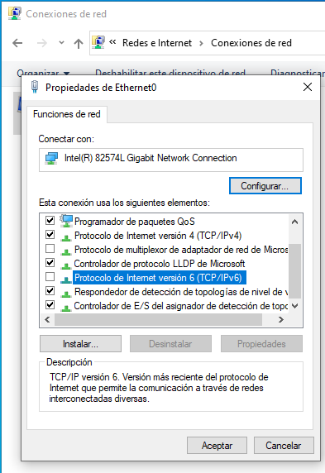
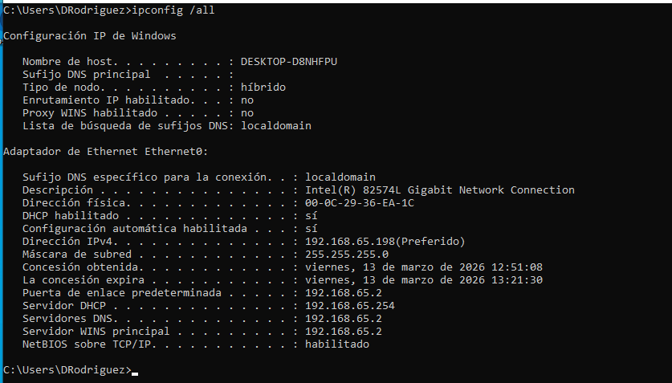
Notes:
Estado de la red en Windows: Captura de la ejecución del comando IPCONFIG/ALL. En ella se comprueba que la máquina tiene conectividad y que se ha desactivado correctamente la pila de protocolos IPv6, dejando únicamente activa la pila IPv4.

Slide 4
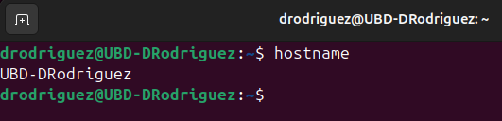
Notes:
Identificación del sistema Linux: En esta captura se verifica que el nombre asignado al sistema Ubuntu Desktop es UBD-DRodriguez

Slide 5
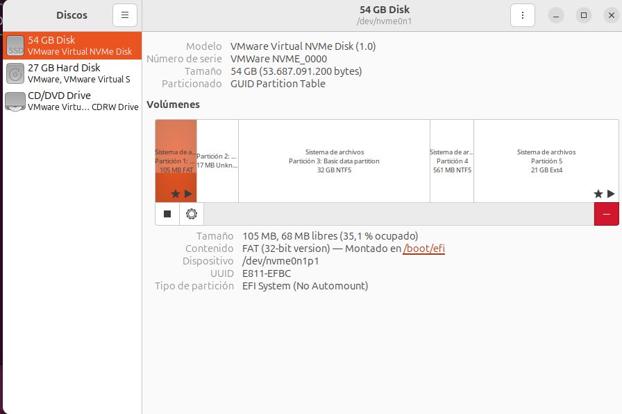
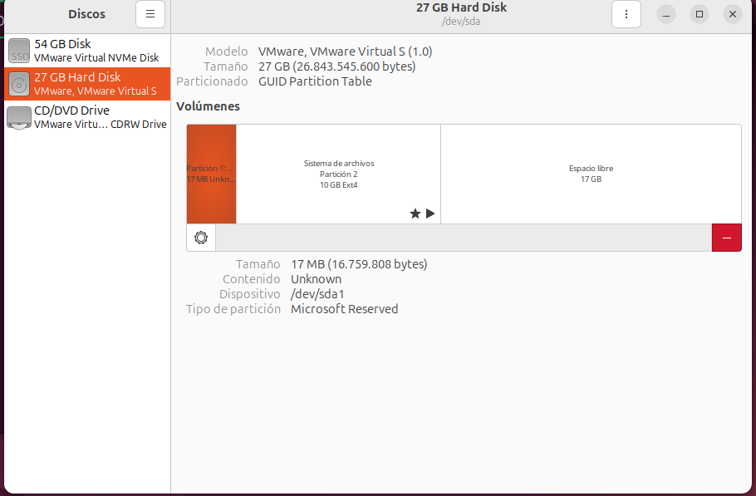
Notes:
Distribución de discos en Ubuntu: Mediante el administrador de discos se muestra cómo se ha particionado el espacio restante. El sistema base (la raíz /) se ha instalado en los 20 GB libres del primer disco, mientras que el directorio /home se ha creado en los primeros 10 GB del segundo disco

Slide 6
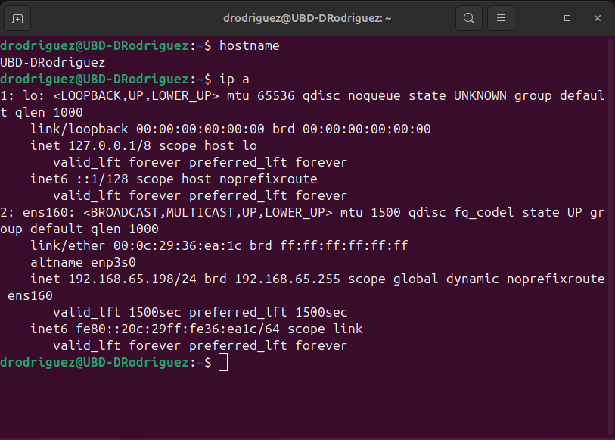
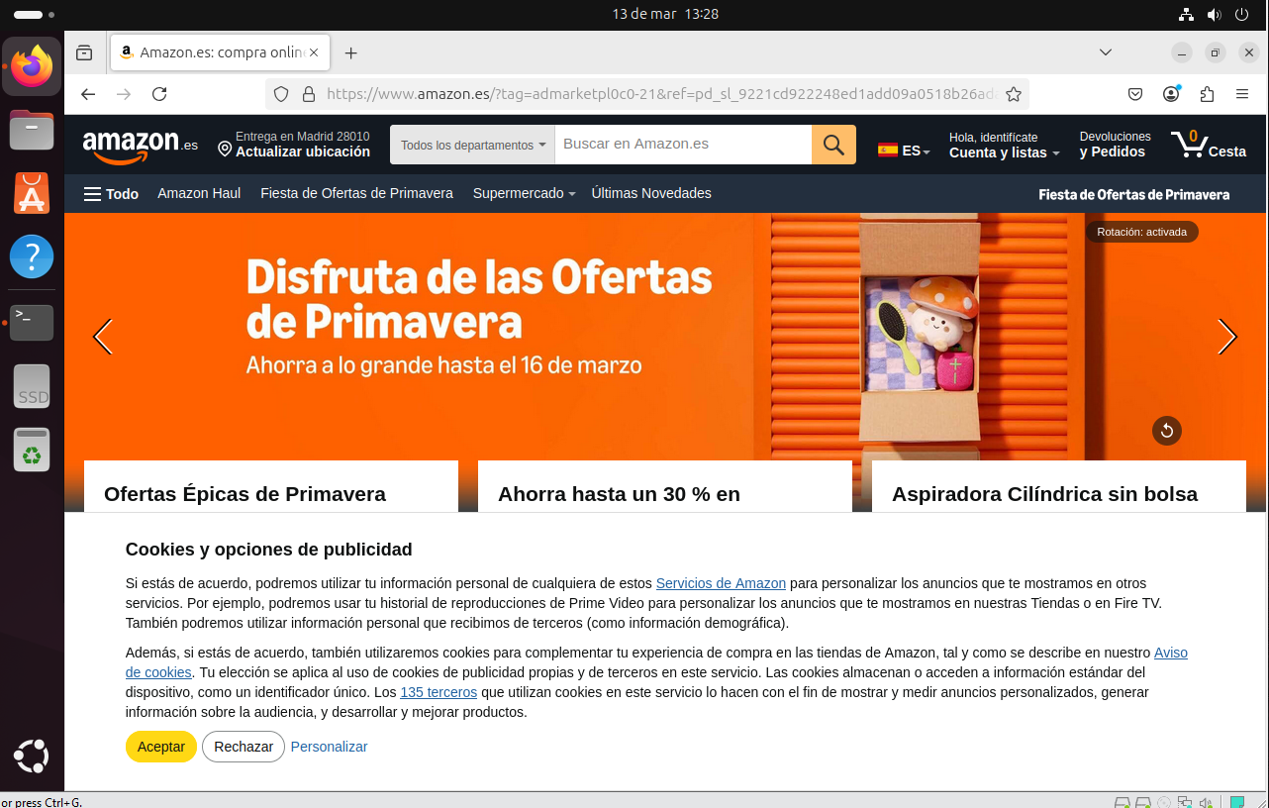
Notes:
Conectividad en Ubuntu: Se muestra el estado actual de la configuración de red del sistema y se comprueba mediante el navegador que existe conexión a Internet y se puede navegar correctamente

Slide 7
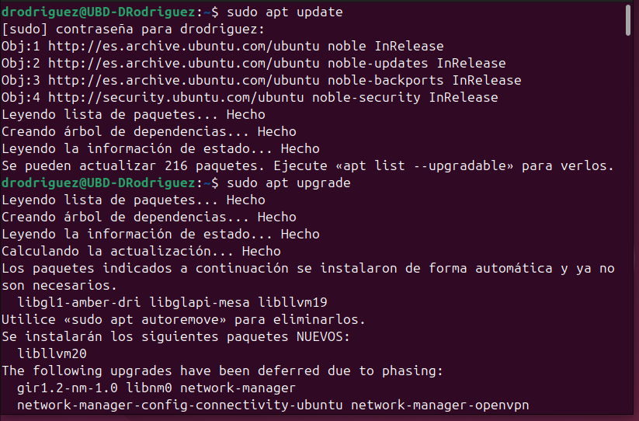
Notes:
Actualización del sistema Ubuntu: Capturas de la ejecución en la línea de comandos de las instrucciones necesarias para actualizar los repositorios y los paquetes del sistema operativo

Slide 8
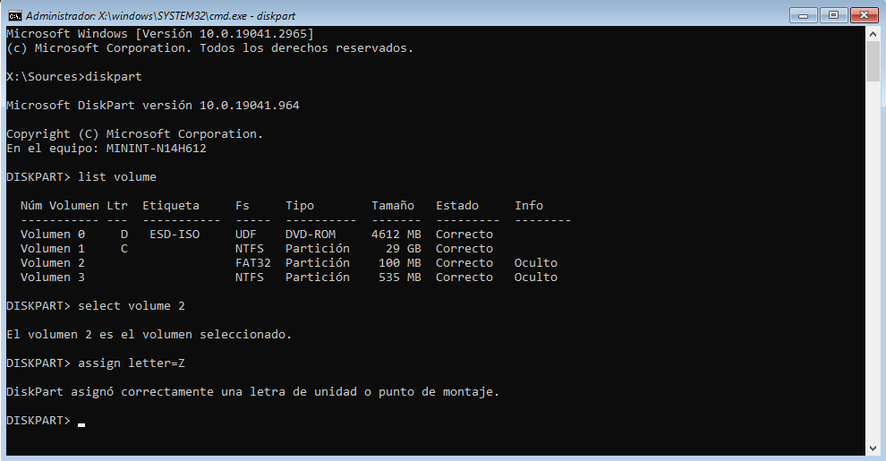
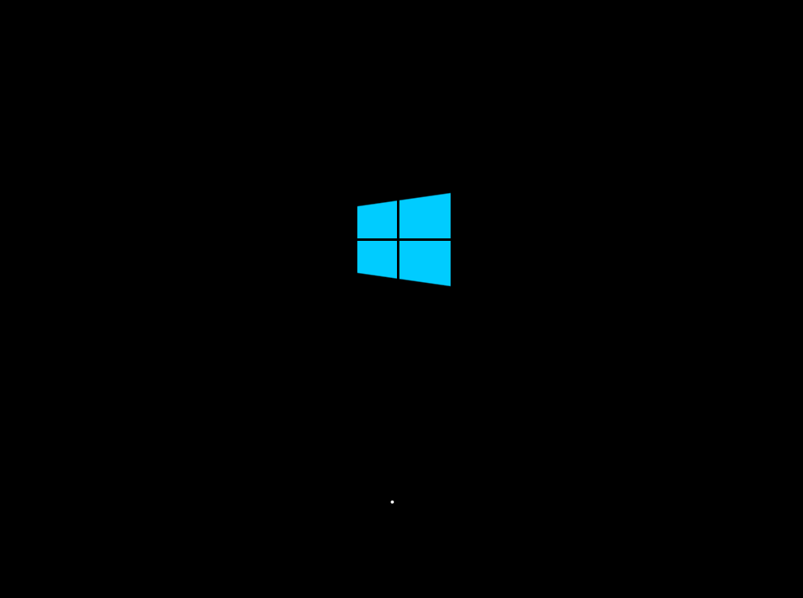

Notes:
Reconstrucción del entorno de arranque de Windows. Se ha configurado el sistema para que inicie Windows directamente sin pasar por GRUB:
diskpart: Abre el administrador de particiones y discos en línea de comandos.
list volume: Muestra todos los volúmenes para identificar la letra de la partición de Windows (C:) y localizar la partición de arranque EFI (que está en formato FAT32).
select volume [Número]: Selecciona la partición EFI para poder realizar acciones sobre ella.
assign letter=Z: Asigna temporalmente la letra Z: a la partición EFI, ya que normalmente está oculta, para permitirnos copiar los archivos de arranque en su interior.
exit: Cierra la utilidad diskpart para volver a la consola principal (WinRE).
bcdboot C:\Windows /s Z: /f UEFI: Es el comando de reparación. Copia los archivos del entorno de arranque desde la carpeta del sistema de Windows (C:\Windows) a la partición EFI (Z:). El parámetro /f UEFI fuerza a que se creen las entradas específicas para firmware UEFI. Esto reconstruye el Windows Boot Manager, dándole prioridad absoluta y omitiendo el GRUB de Ubuntu.

